Slide 1
Huffman Tree
我严重怀疑你们只是忘了而不是不会
——钟煜奇

Slide 2
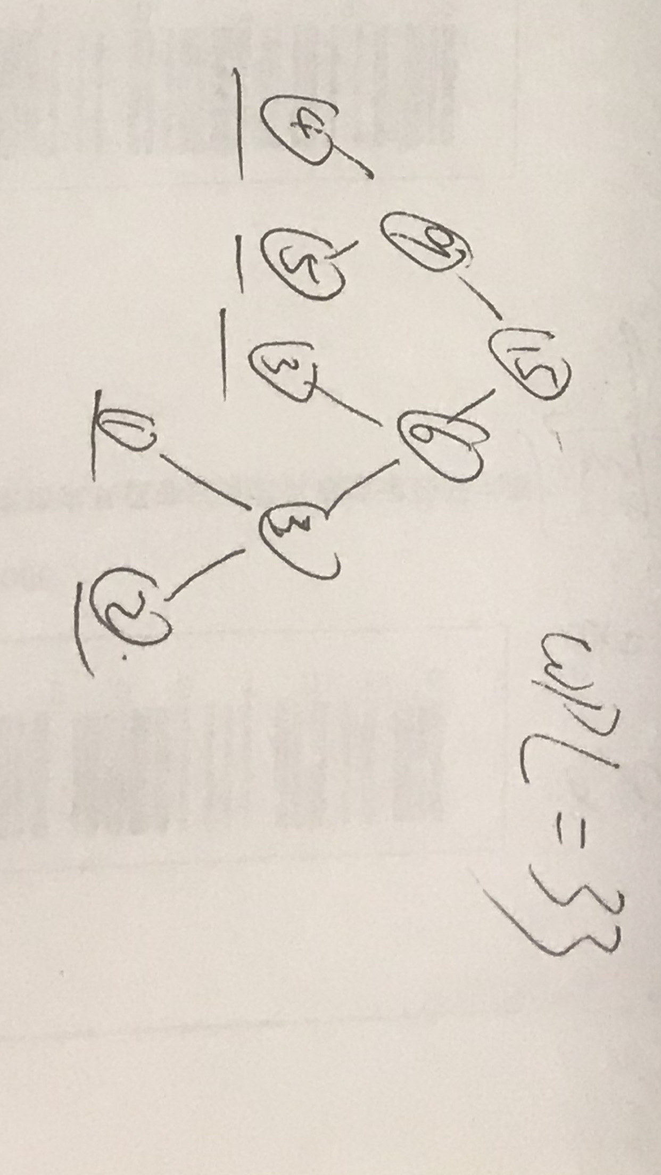
WPL
树的带权路径长度
Huffman Tree=min(WPL)

Slide 3
How to do that ?
出现频率高的字符要用较少的编码代替
以频率为权值构造Huffman Tree
每次选用两个权值最小的点合并成“一个新点”，“新点”权值即为两个点的权值之和

Slide 4
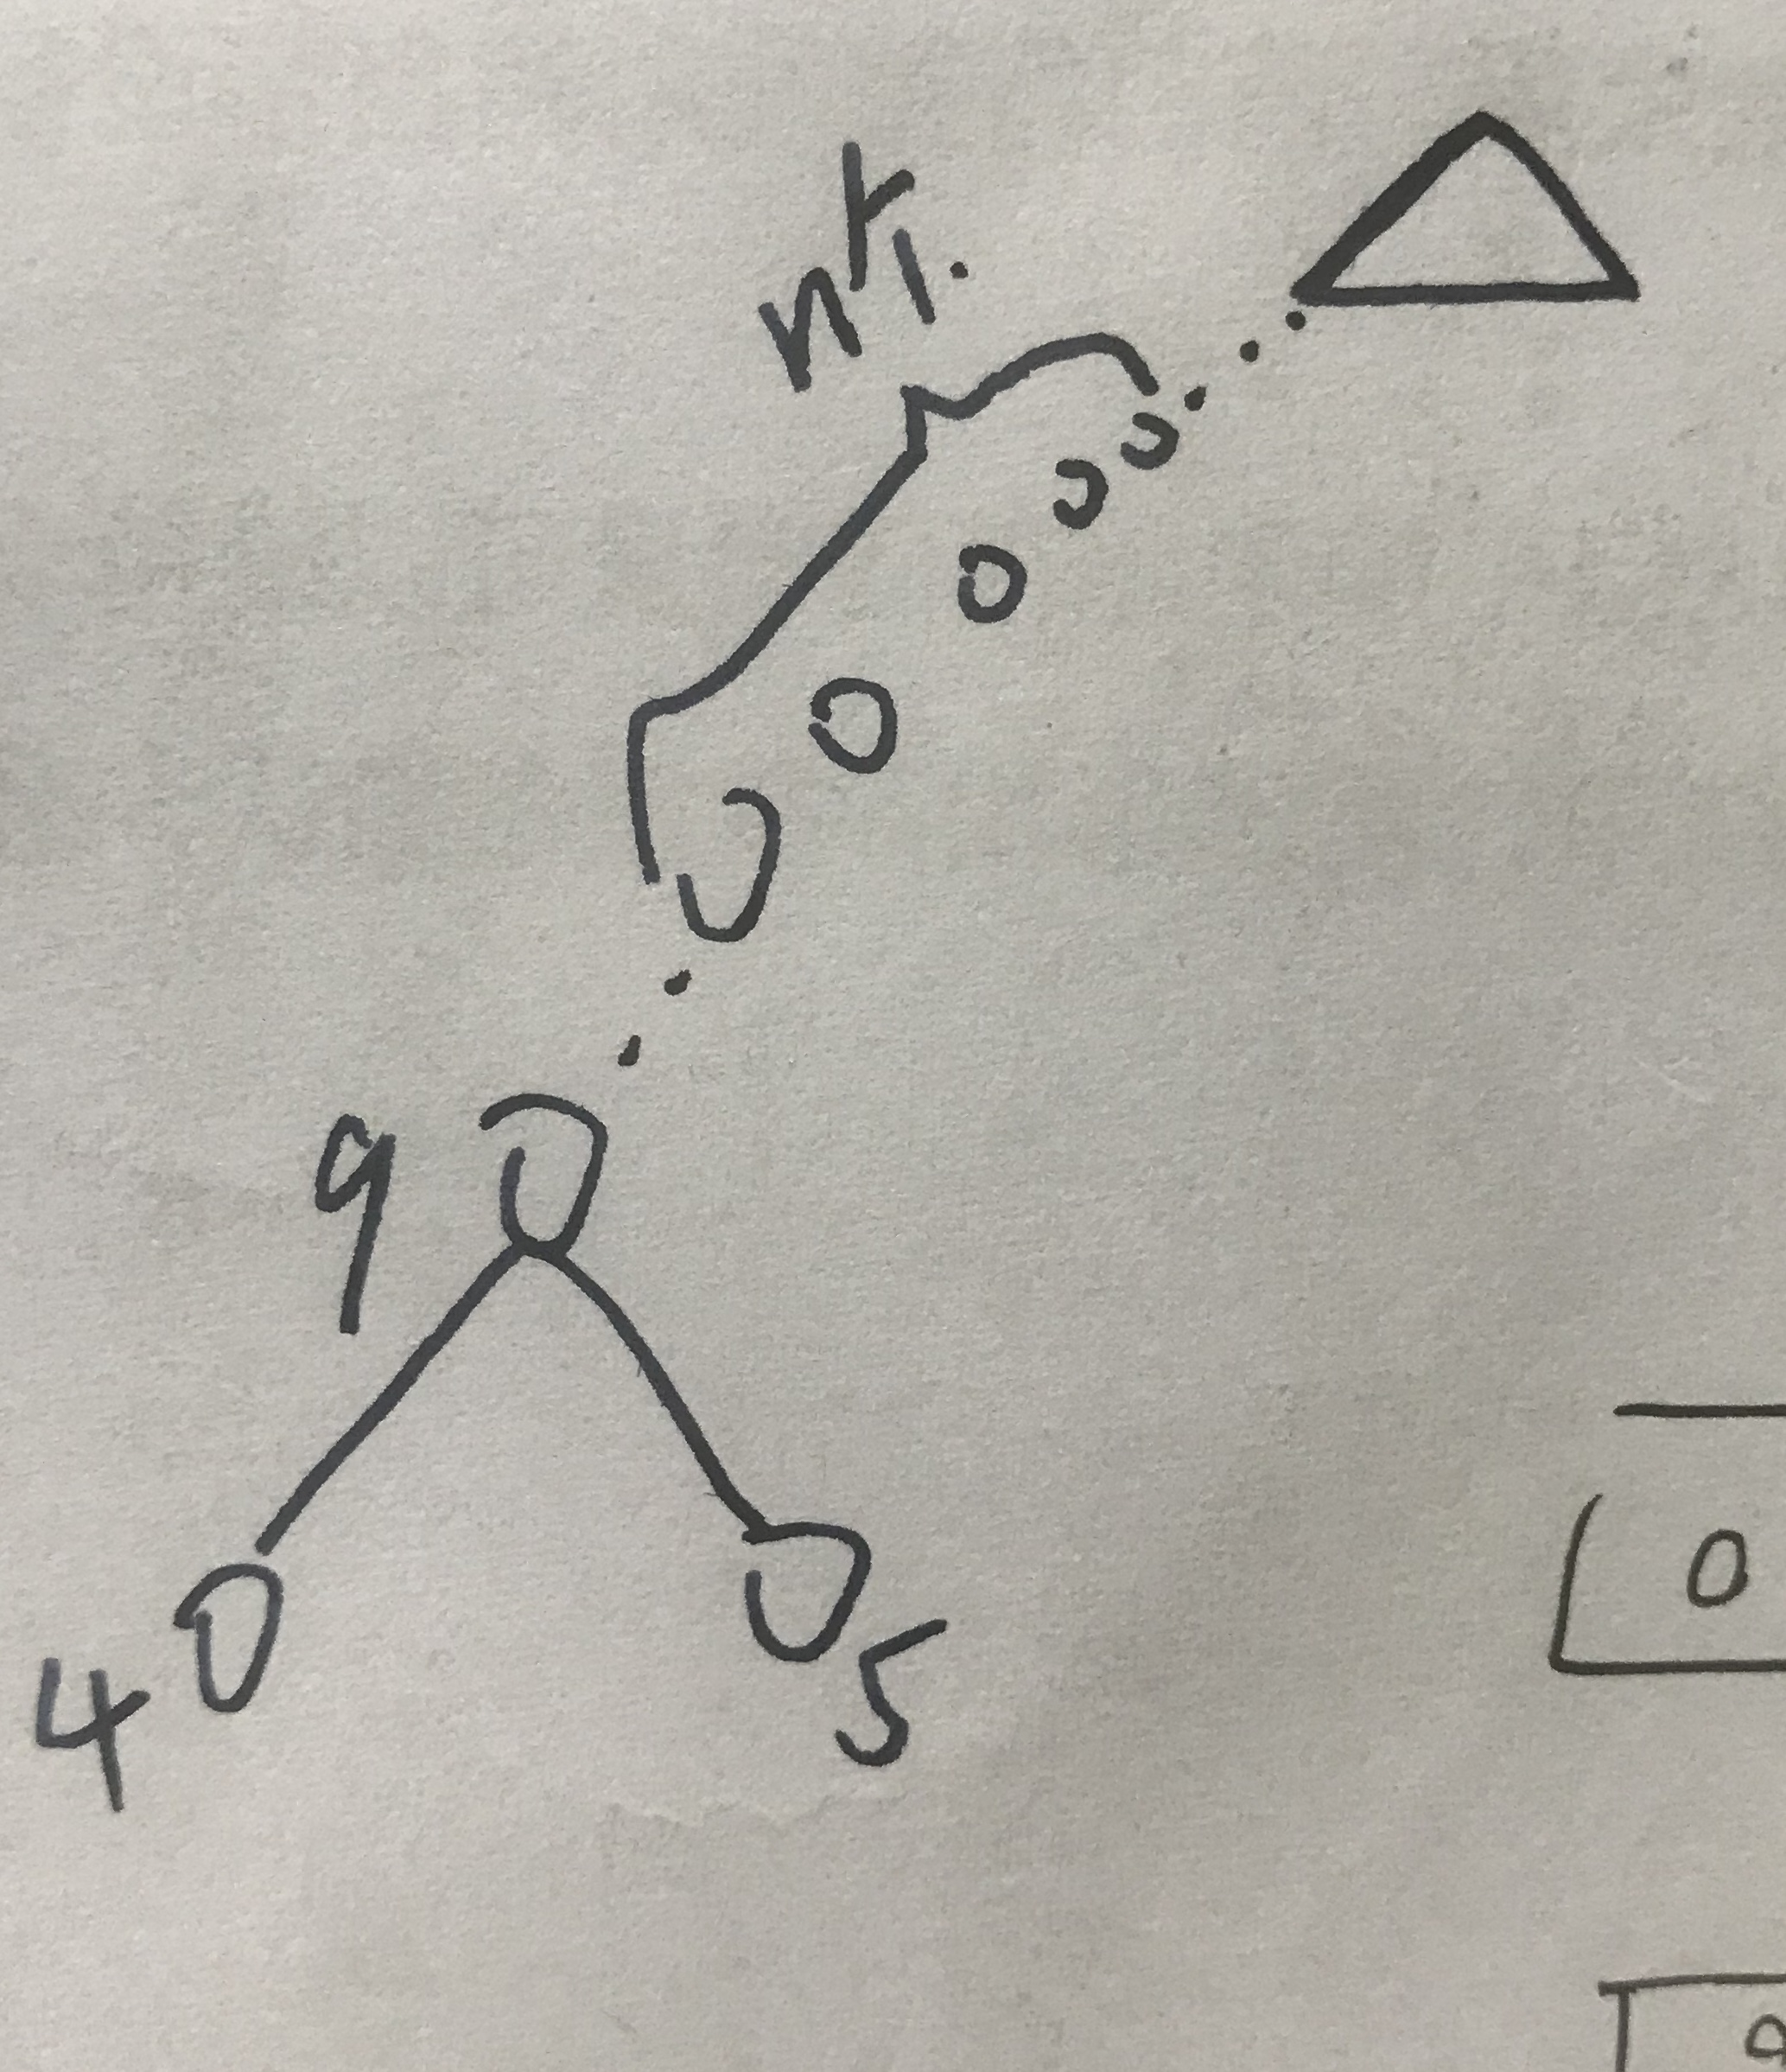
Some interesting things
“每次选用两个权值最小的点合并成“一个新点”，“新点”权值即为两个点的权值之和”
(n+2)*9==(n+2)(4+5)
边权*点权->点权
WPL==非叶节点权值和

Slide 5
Question: P2168
先读题

Slide 6
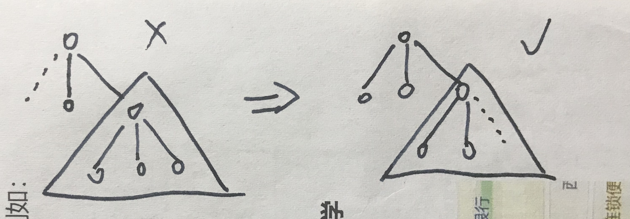
一些小问题
K进制
每次合并减少k-1个节点
若总结点数不是k-1的倍数，说明更优的位置上反而是空的
解决：添加空节点把原有节点挤到更优的位置上
剩下的太难了……我也不会
望各位可以完成

